Slide 1
面向对象-抽象类

Slide 2
抽象类的使用
模板设计模式

Slide 3
抽象类的使用
01
抽象类概述
抽象类格式
抽象类练习

Slide 4
抽象类概述
目标
理解什么是抽象类
路径
1.概念
2.意义

Slide 5
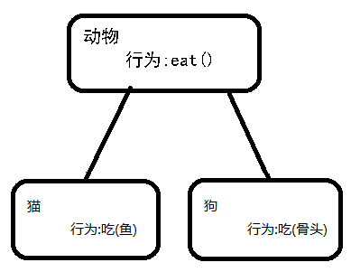
抽象类概述
讲解
概念
抽象方法:没有方法体的方法
抽象类:可以包含抽象方法的类就是抽象类
意义
当一个父类中的方法，子类实现各不相同时，父类中该方法可以定义成抽象方法。
有抽象方法的类，必须定义为抽象类。
如上，动物类中吃的方法，不能明确具体操作，需要交给子类实现。满足其子类对于吃的方法实现各不相同。
此时，应将动物中的吃定义为抽象方法(没有方法体)，动物类则必须是抽象类。
动物类
行为:吃饭(xxx)
猫类
行为:吃饭(鱼)
狗类
行为:吃饭(骨头)

Slide 6
抽象类入门
目标
理解将父类定义为抽象类的思路
路径
1.抽象方法格式
2.抽象类格式
3.使用形式

Slide 7
抽象类入门
讲解
抽象方法格式
public abstract 返回值类型 方法名(形参);
抽象类格式
使用形式:[]表示可写，可不写
public [abstract] class 子类 extends 父类{}
如果子类是抽象类，可以不重写抽象方法。
如果子类不是抽象类，必须重写抽象方法
参考代码:code\day01\src\com\itheima03_抽象类\p01抽象类入门
public abstract class 类名{
//1.成员变量
//2.成员方法
//3.构造方法
//4.抽象方法
}

Slide 8
抽象类练习
目标
理解思路，熟练代码
路径
1.需求
2.分析

Slide 9
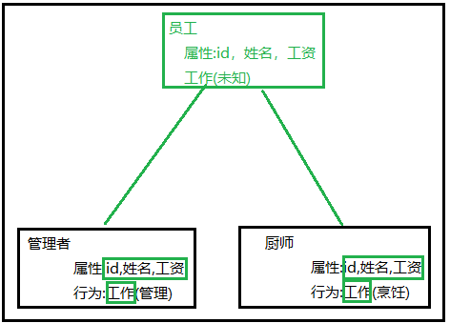
抽象类练习
讲解
需求
请使用抽象类的方式，定义以下类
分析
参考代码:code\day01\src\com\itheima03_抽象类\p02抽象类练习
管理者
属性:id,姓名,工资
行为:工作(管理)
厨师
属性:id,姓名,工资
行为:工作(烹饪)

Slide 10
注意事项
目标
理解抽象类注意事项
路径
1.注意事项

Slide 11
注意事项
讲解
注意事项
1.抽象类只能通过子类创建对象。
2.抽象类可以有构造器，供子类初始化父类成员。
3.抽象类中，不一定包含抽象方法。
4.抽象类的子类，必须重写抽象父类中"所有的"抽象方法，否则子类也必须定义成抽象类
5.抽象类存在的意义是为了被子类继承，体现的是模板思想。
参考代码:code\day01\src\com\itheima03_抽象类\p03注意事项

Slide 12
模板设计模式
目标
理解模板设计模式设计思想
路径
1.抽象类的意义
2.模板思想
3.需求
4.分析

Slide 13
模板设计模式
讲解
抽象类的意义
抽象类存在的意义是为了被子类继承，否则抽象类将毫无意义
模板思想
抽象类体现的是模板思想，模板是通用的东西。
抽象类中可以是具体的实现,也可以有抽象方法。
模板中不能决定的行为定义成抽象方法，让需要使用模板的类（子类）负责重写抽象方法实现。
需求
按照下述要求，使用代码实现
新司机:开门,点火,双手紧握方向盘,刹车,熄火
老司机:开门,点火,右手握方向盘左手抽烟,刹车,熄火
分析
新老司机都能开车，需要再父类中定义开车功能
新老司机开车的姿势不同，开车姿势需要定义成抽象方法，由子类重写定义。
参考代码:code\day01\src\com\itheima03_抽象类\p04模板设计模式

